Slide 1

Fractal de Mandelbrot
Díaz Hernández Marcos Bryan
Lara Aguilar Christian Abraham
Equipo: 11
EDA II

Slide 2

Objetivo
Aplicar la teoría de programación concurrente en Java para poder crear la representación del fractal conocido más famoso de todos, el conjunto de Mandelbrot. Así mismo, el comprobar cómo cambiando los parámetros de ciertos datos van formando y variando a este conjunto.

Slide 3

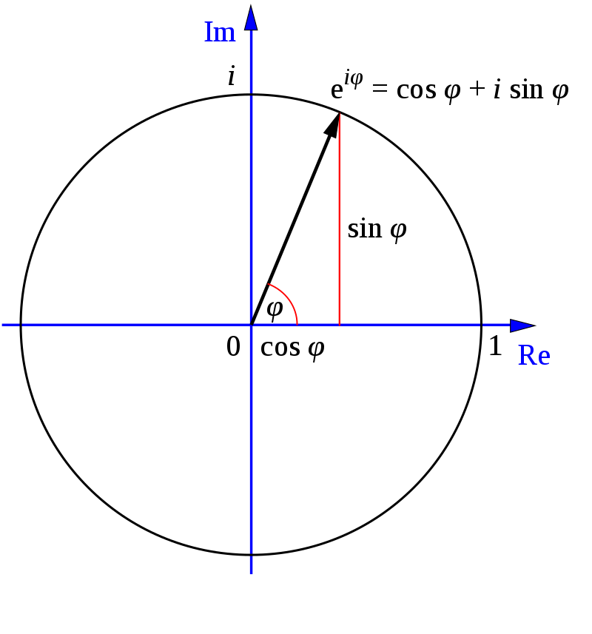
Antecedentes
El fractal de Mandelbrot, se crea dentro de un plano complejo, por lo que para poder comprender cómo se emplea este en la implementación del algoritmo es necesario comprender el plano Argand

Slide 4

Fractales
Se le denomina de esta forma a las formas geométricas que se componen de sí mismas en distintas escalas.

Slide 5

Considerando la siguiente expresión:
f(z) = z^(2) + c,
Es una operación donde c = a + bi, es un número complejo, y por medio de las iteraciones este valor comienza recorrer el plano de imaginario,
Que se limita a una región determinada, y a un radio que permita el determinar la convergencia.

Slide 6

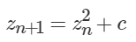
Descripción del algoritmo
El conjunto de Mandelbrot se compone por la siguiente regla iterativa:
Al ir evaluando puntos del plano complejo, notaremos que existen dos situaciones en la que nos encontremos.

Slide 7

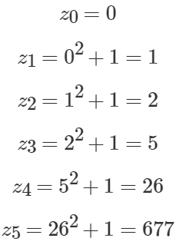
Si, por ejemplo, tomamos a
c = 1 veremos los siguientes términos:
Con c = 1, nuestra expresión crecería hasta el infinito

Slide 8

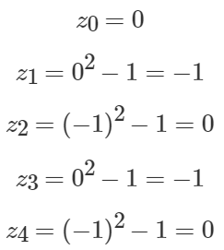
Si consideramos el caso de c = -1, tendremos los siguientes primeros términos:
Donde podremos notar que el punto c=1 del plano complejo, jamás alcanzará una magnitud mayor que 1.

Slide 9

El conjunto de Mandelbrot se define como el conjunto de todos los puntos c del plano complejo para los que la iteración definida arriba no diverge.
El evaluar un punto exacto en esta expresión iterativa puede llevarnos a estancarnos en un bucle infinito en el cual los valores siempre permanecerán en nuestro radio de convergencia
Para resolver este inconveniente es que se utiliza una variable llamada número de iteraciones, mediante la cual podremos limitar el número de veces que se calculará la expresión en el plano complejo para un valor c dado

Slide 10

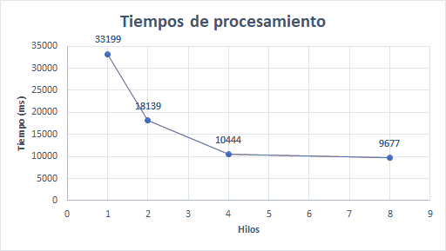
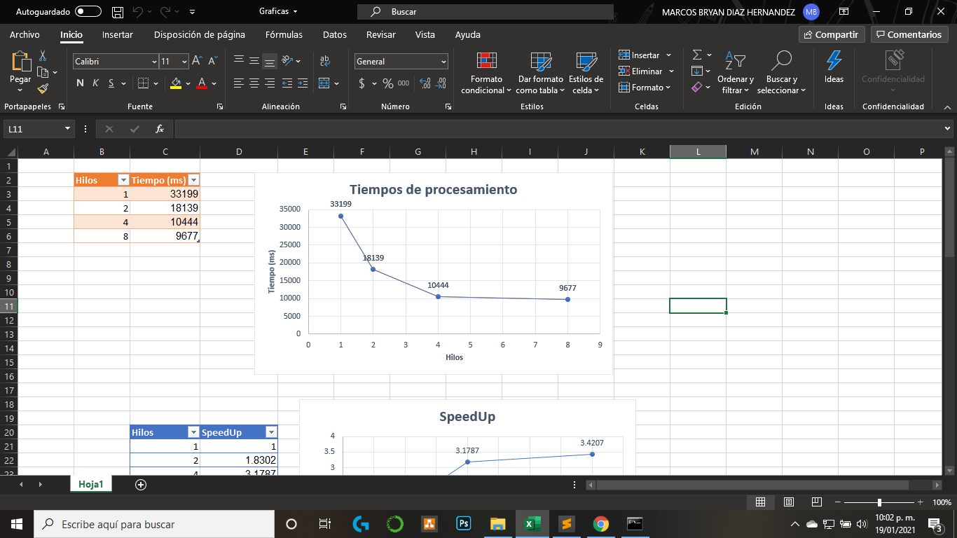
Métricas

Slide 11

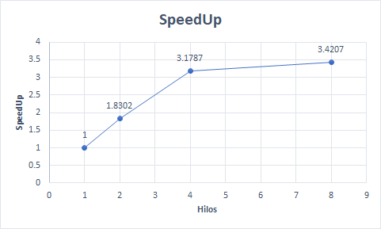
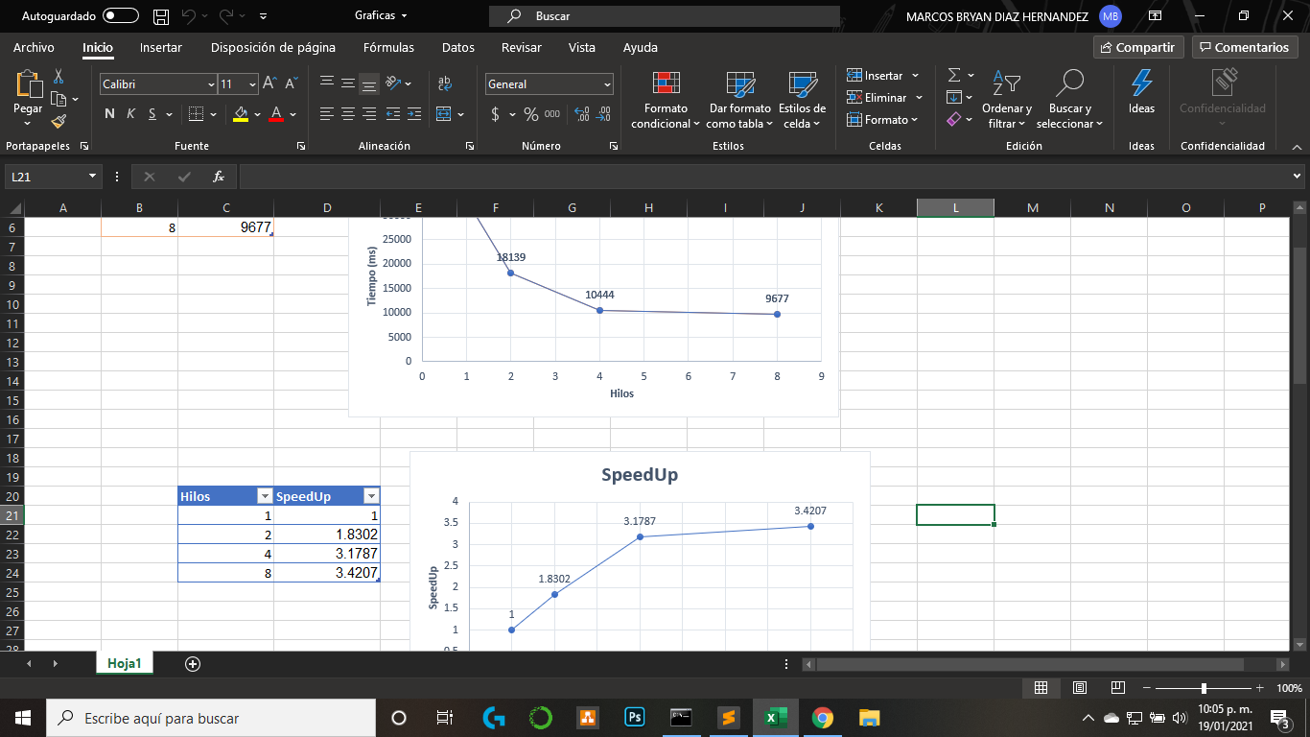

Slide 12

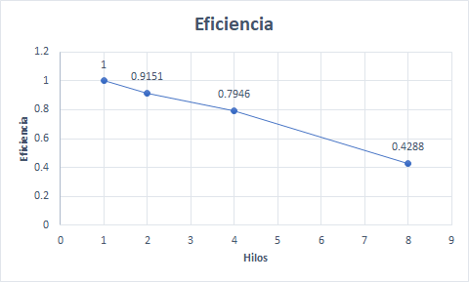
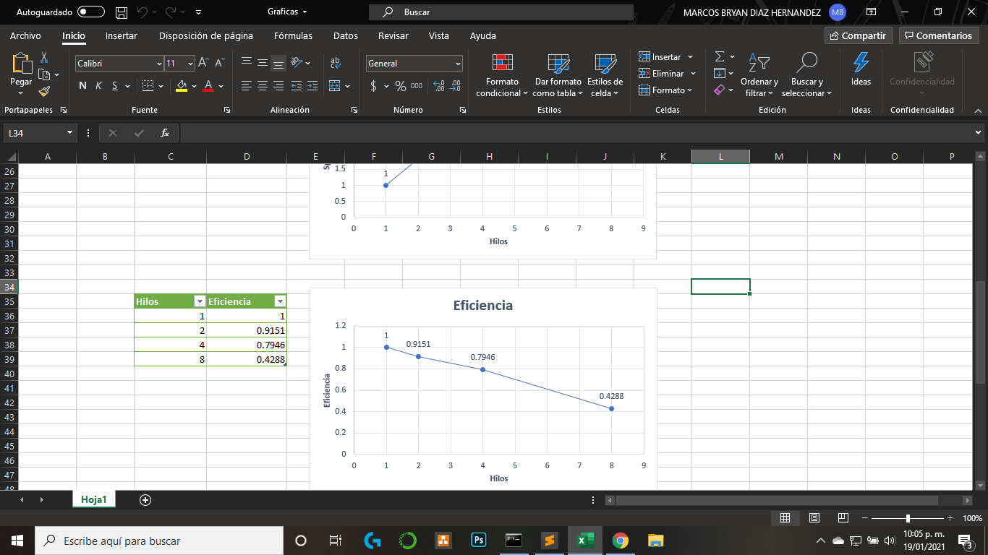

Slide 13

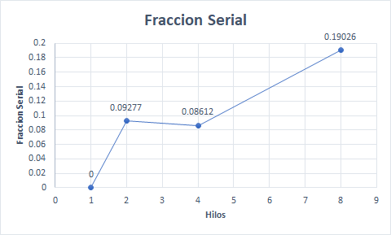
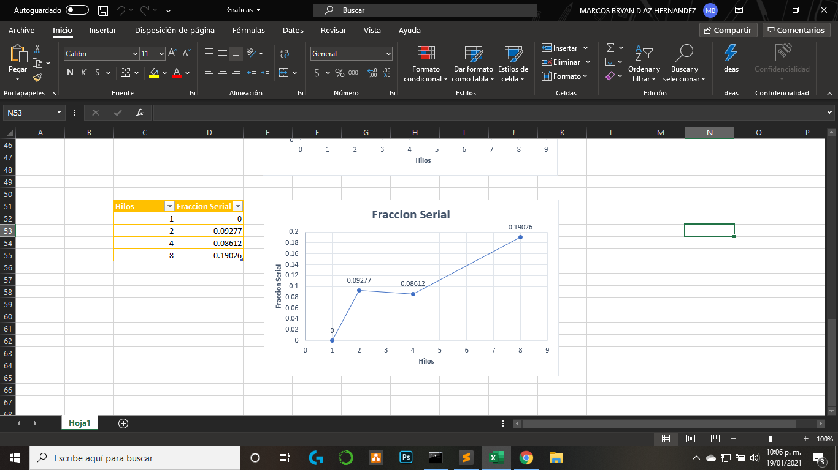

Slide 14

